Slide 1
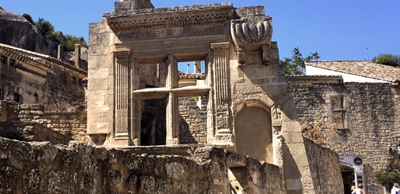
N°7
Les Baux de Provence :
le village

Slide 2
Les Baux-de-Provence sont une commune française, située dans le département des Bouches-du-Rhône en région Provence-Alpes-Côte d'Azur. Les Baux, situés dans le massif des Alpilles, sont aujourd'hui principalement un site touristique plus qu'un un lieu de vie. Le village des Baux de Provence est situé au coeur des Alpilles sur un plateau rocheux à 245m. Il domine des paysages exceptionnels sur Arles, la Camargue et les Alpilles et vous offre des panoramas à vous couper le souffle.

Slide 3
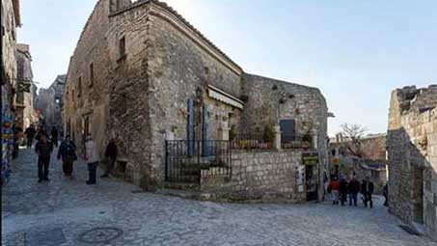

Slide 4
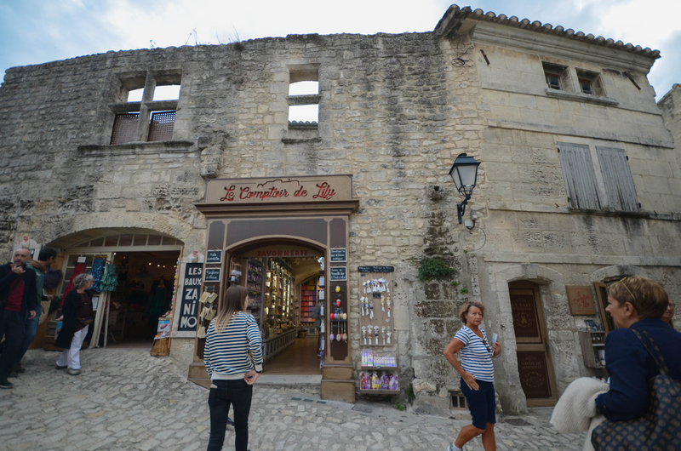

Slide 5
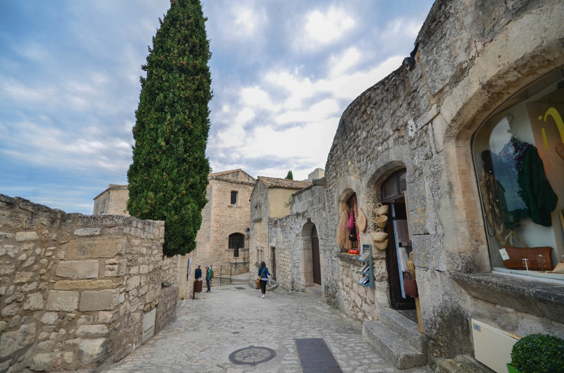

Slide 6
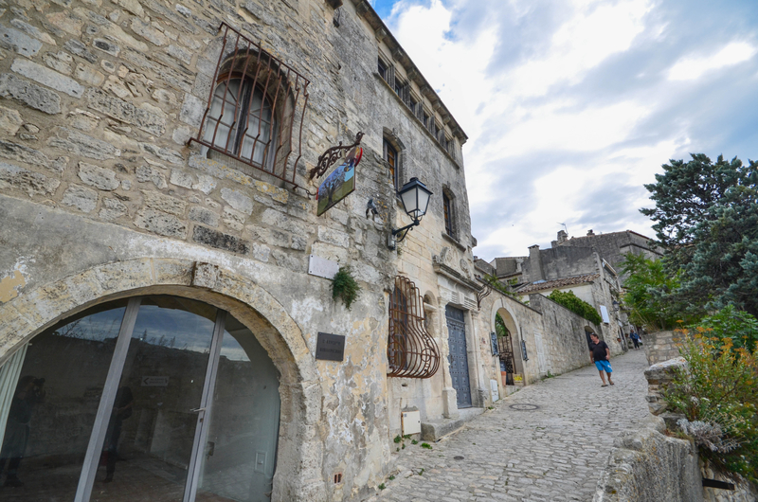

Slide 7
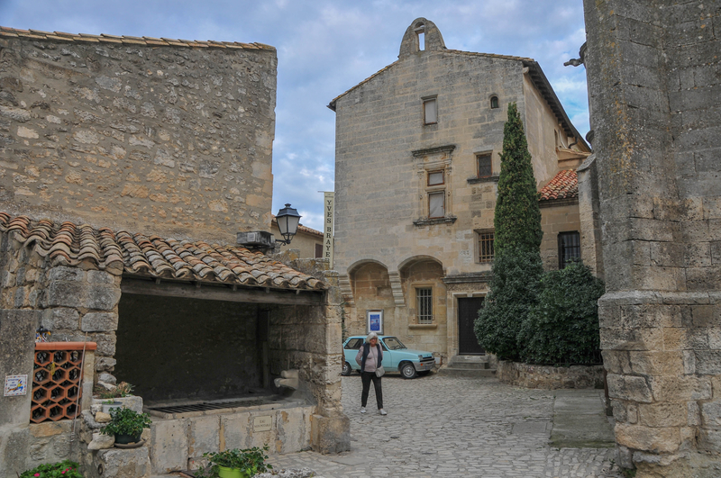

Slide 8
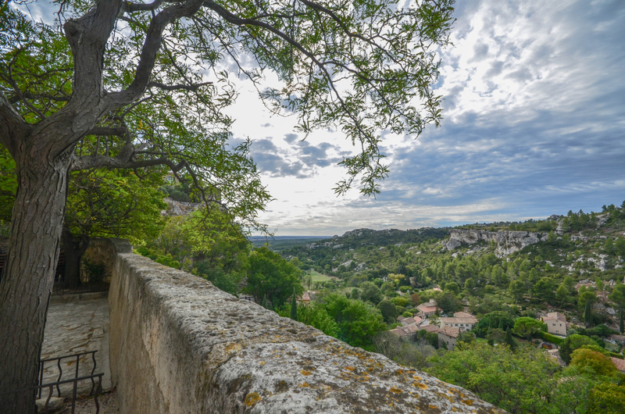

Slide 9
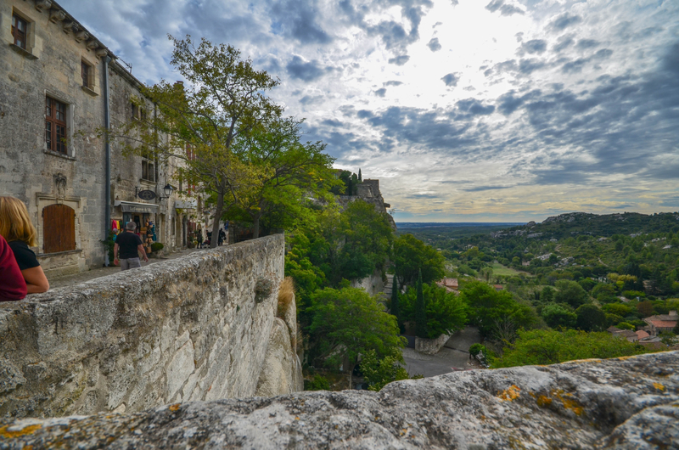

Slide 10
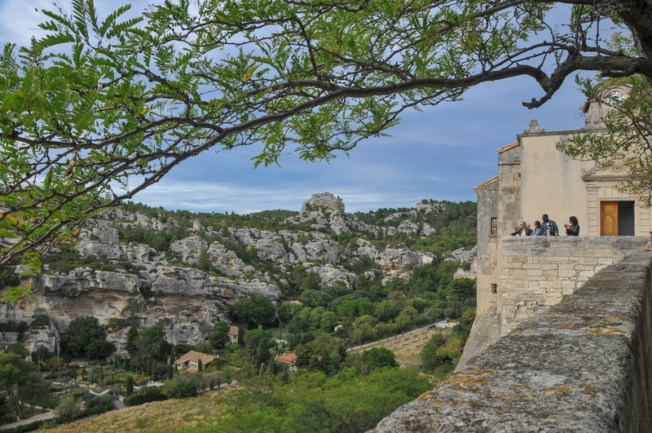

Slide 11
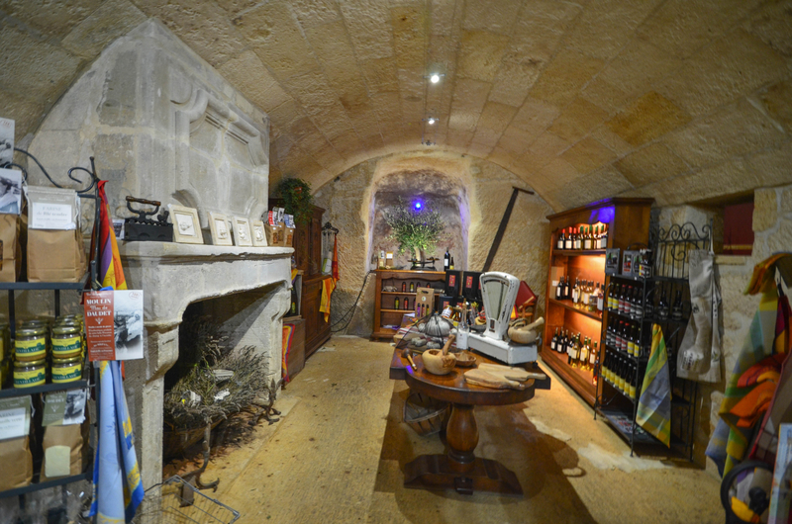

Slide 12
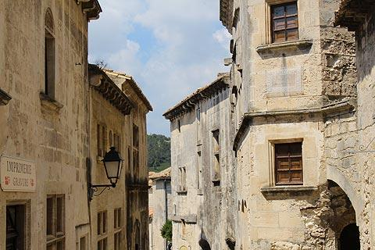

Slide 13
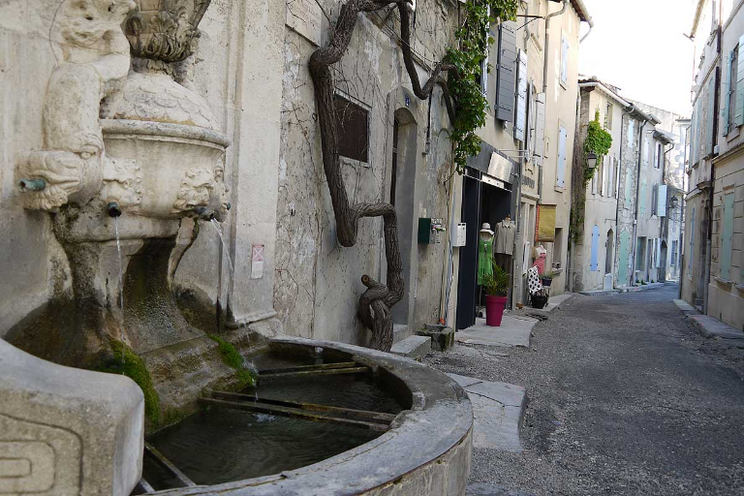

Slide 14


Slide 15
C’était
Les Baux de Provence :
le village

